Slide 1

대전광역시 제설 대응 현황 분석
2020 공공 빅데이터 청년 인턴십 확대 운영 데이터전문교육과정
대전 1반 5조
김나람 성재현 서현택 김민정 김소정

Slide 2
CONTENTS
I
분석 개요
II
분석 데이터
III
분석 과정
IV
결과 및 활용

Slide 3
CHAPTER
분석 개요
I
배경 및 필요성
주제 선정

Slide 4
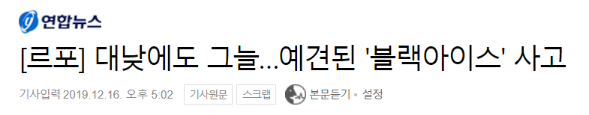
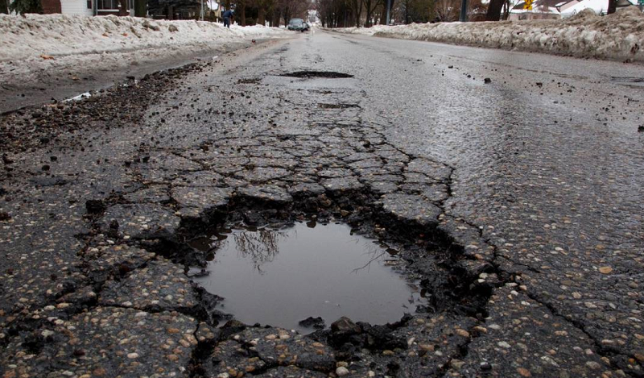
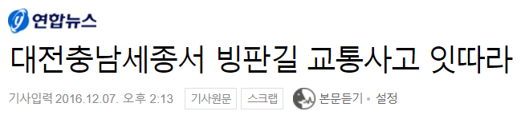
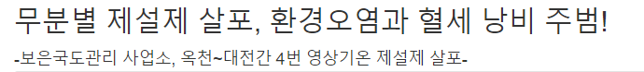
1. 분석 배경 및 필요성
최근 5년 결빙/서리
교통사고 발생건수 및 사망지수
출처 : 삼성교통안전문화연구소
제설제로 인한 도로 위 포트홀

Slide 5
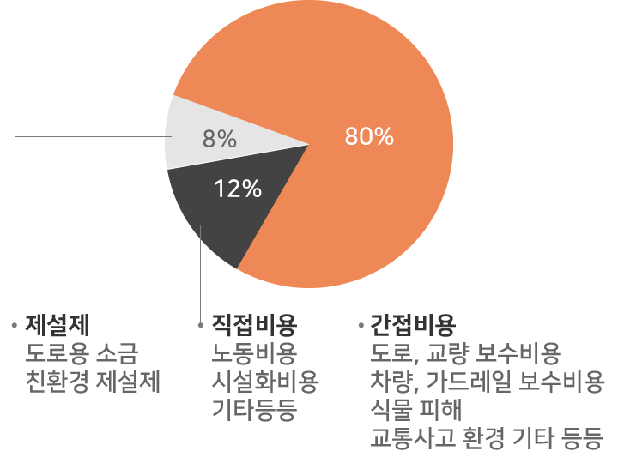
1. 분석 배경 및 필요성
제설제 사용량 (단위 t)
염화칼슘 제설제 사용에 따른
간접 비용

Slide 6
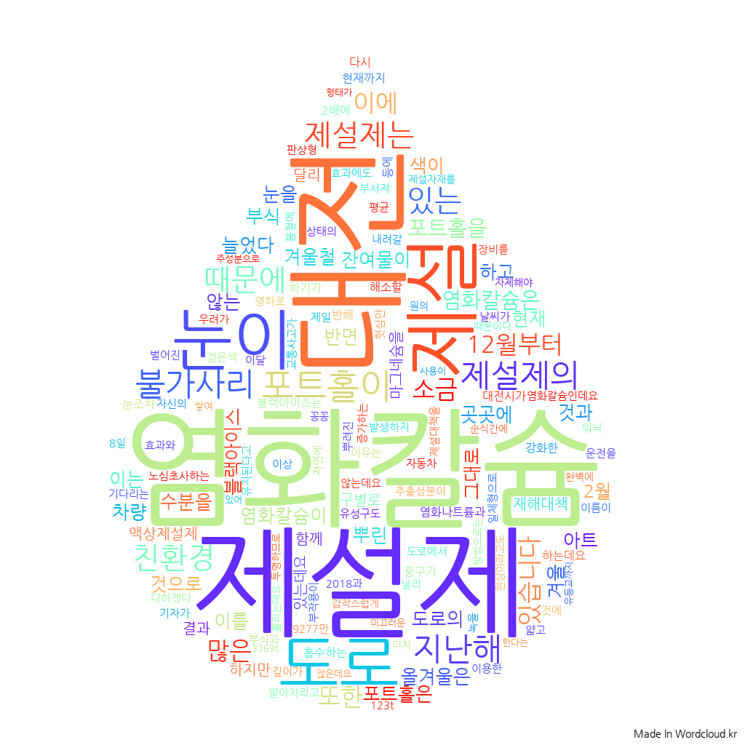
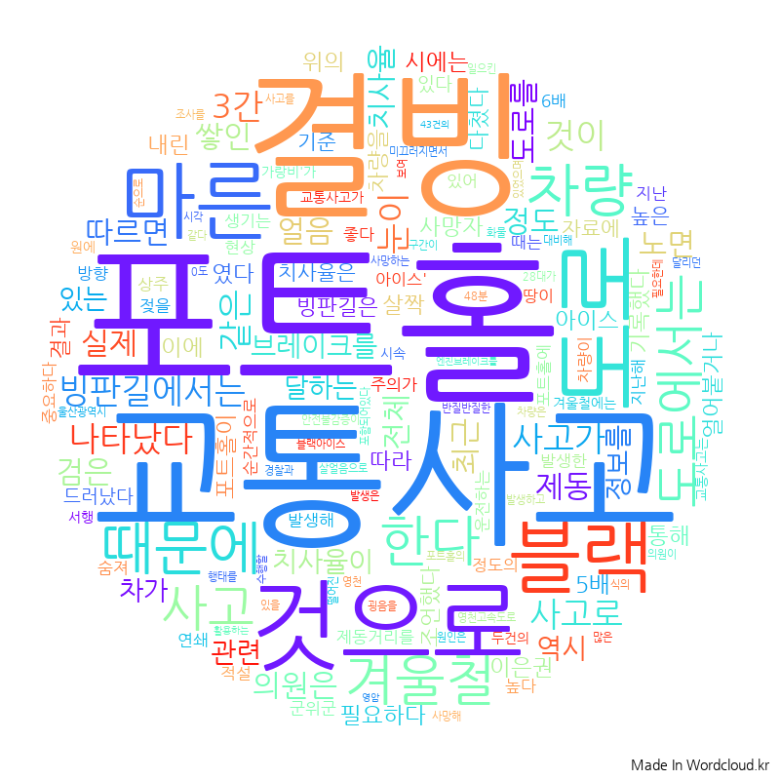
2. 주제 선정
워드 클라우드를 통해
주제 선정에 필요한 키워드 확인
염화칼슘,
제설제, 제설
포트홀, 결빙, 교통사고

Slide 7
2. 주제 선정
TO-BE
대전광역시 최적의 제설 대응 제안
교통사고 중 결빙사고 다발지역의 순위 파악 후 유의미한 수치를 찾는다.
교통량이 많은 곳과 교통사고와의 관계가 있는지 분석한다.
날씨에 따른 교통사고와의 연관성을 파악한다.
건물 높이에 따른 음지 영역을 확인하고 결빙사고와의 연관성을 파악한다.
지표면 온도와 일조량을 비교하여 온도가 낮은 지역을 파악한다.

Slide 8
CHAPTER
분석 데이터
II
분석 모델 프로세스
분석 데이터 목록

Slide 9
1. 분석 모델 프로세스
데이터수집 및 정제
데이터분석
분석활용
도로교통정보
(도로교통데이터
DW 시스템)
결빙사고,
날씨정보
시/구별 기온과 결빙사고의 관계
사고다발구간에 대한 Q-GIS 지도 제공
개선안 도출
교통사고정보
(공공데이터포털)
지표면 온도에 따른 결빙사고 관계
전처리 작업을 통해 얻어진 겨울철(11~3월) 기간의 교통사고 데이터, 날씨 데이터, 지표면온도
5개 구별 사고다발구간에 대한 지속적인 관찰 필요
데이터전처리
지표면 온도 시각화
기상정보
(기상청 기상자료개방포털)
파이썬, R, Q-GIS, BigZami 등을 사용하여 각 파일에서 대전 데이터를 필터링 후 csv 저장
일반 제설제로 인한 환경문제비용을 친환경 제설제구입 비용으로 대체
데이터병합
지표면온도데이터
(기상청 기상자료개방포털,
USGS)
정제된 데이터를 기반으로 데이터 프레임 생성

Slide 10
2. 분석 데이터 목록
1. 제설구간정보
4. 건축물정보
시청 및 5개 구청에 연락하여 요청
GIS건물통합정보 표준데이터
2. 도로교통정보
5. 기상정보
교통데이터 DW 시스템
기상청 기상자료개방포털
3. 교통사고정보
6. 지표면 온도 데이터
도로교통공단 교통사고분석시스템(TAAS) 활용
USGS 위성자료
태양광자원지도 데이터

Slide 11
CHAPTER
분석 과정
III
대전 광역시 현황 데이터
데이터 수집 및 전처리

Slide 12
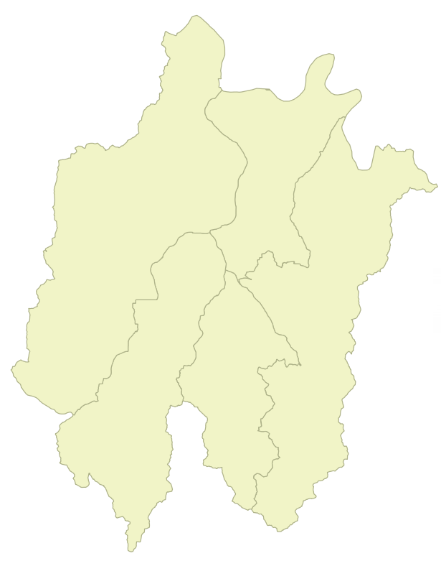
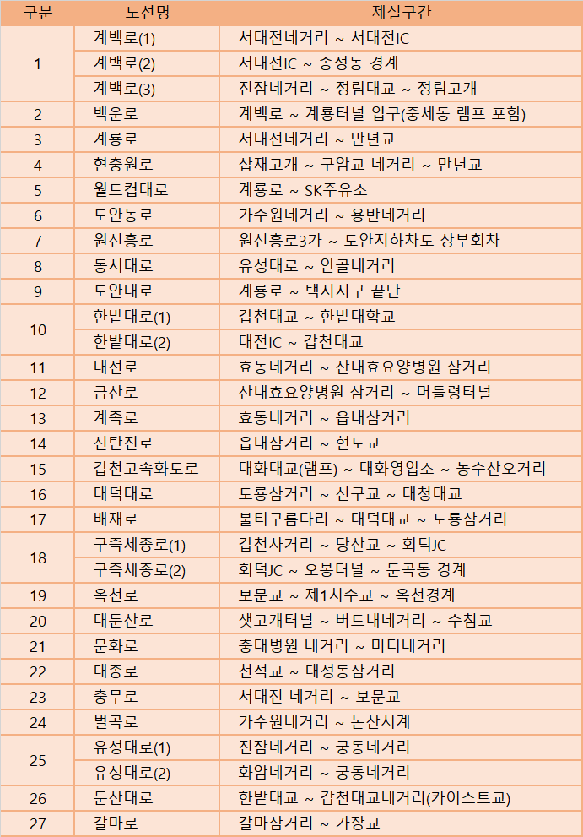

대전 광역시 현황 데이터
자치구별 제설구간 개수
대덕구 4구간
유성구12구간
동구 5구간
중구 7구간
서구 11구간

Slide 13
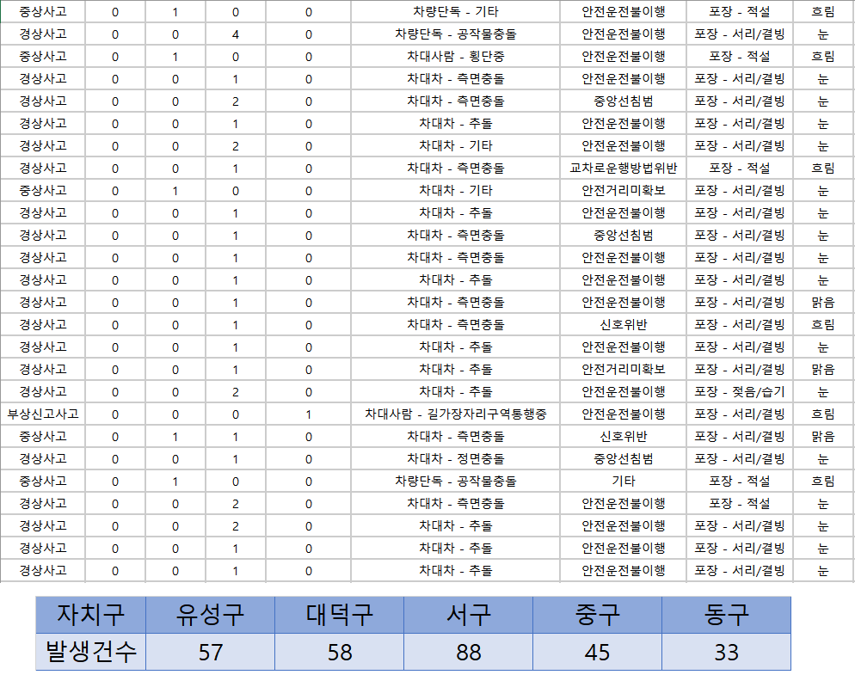
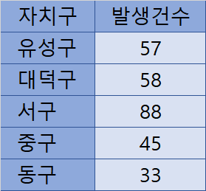
대전 광역시 현황 데이터
2017 빙판길 교통사고 자치구별 요약

Slide 14
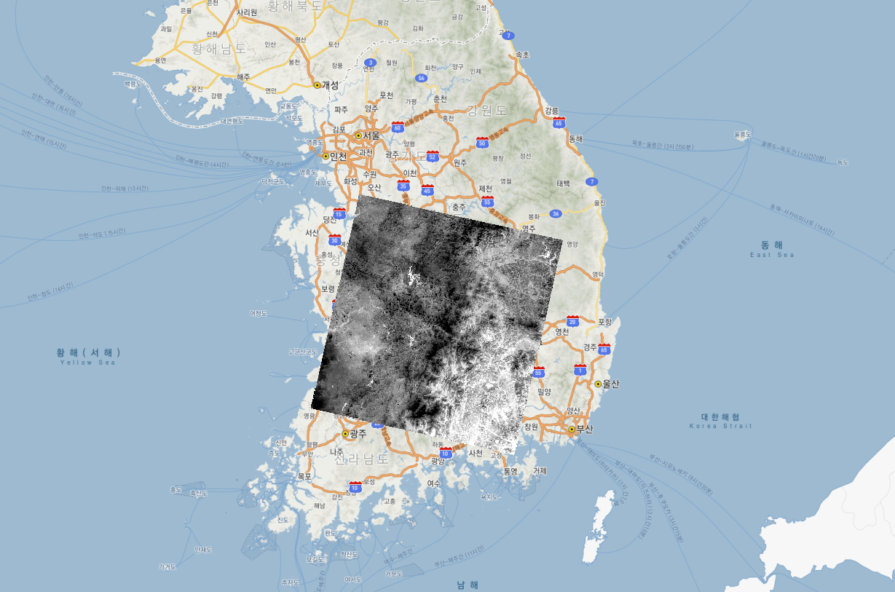
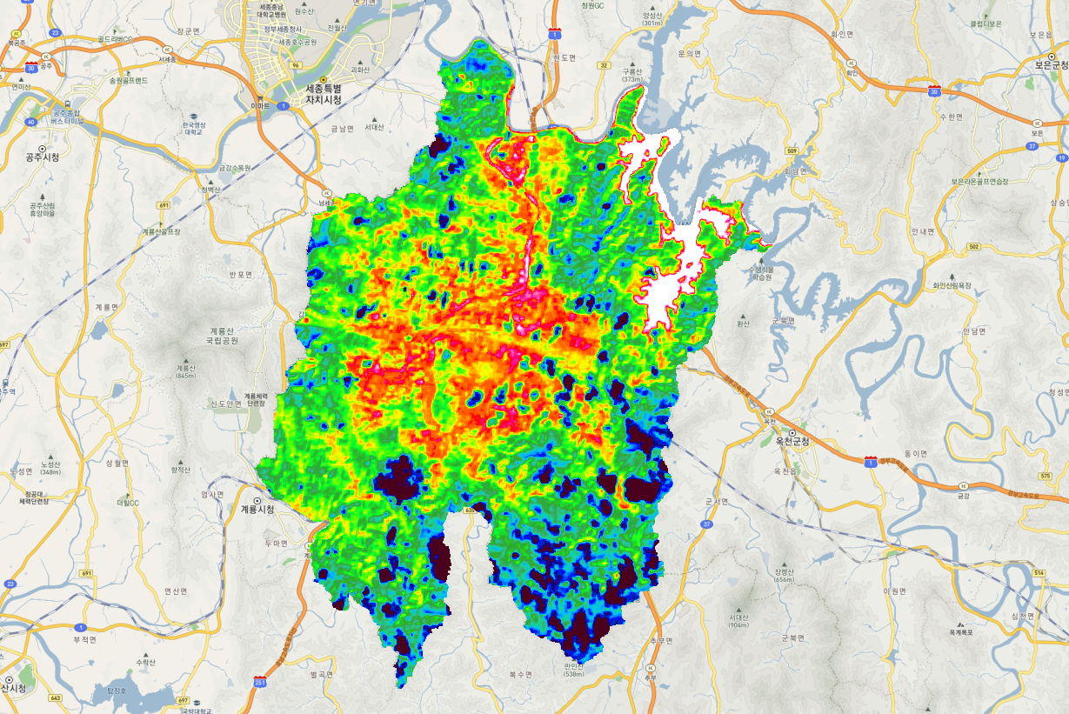
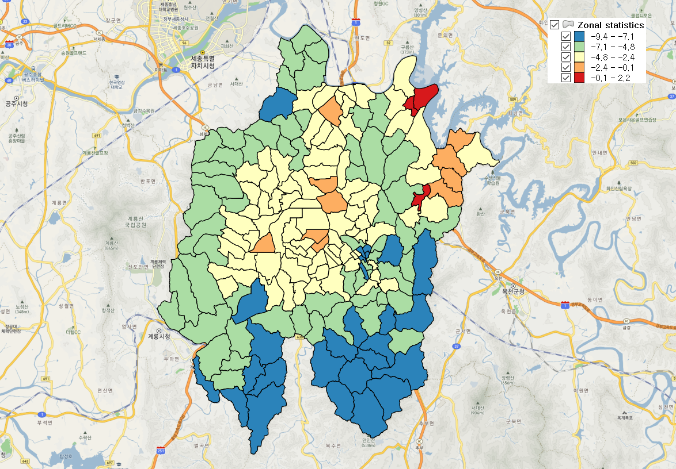
2. 데이터 수집 및 전처리 대전광역시 지표면 온도
위성데이터를 다운로드 대전시 지표면 온도 시각화 동별 지표면 온도 시각화

Slide 15
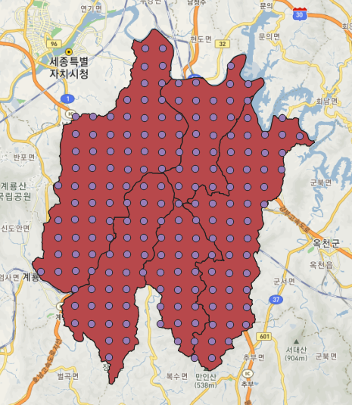
2. 데이터 수집 및 전처리 대전광역시 일사량 데이터
Q-gis에서 태양광데이터와
대전광역시 행정구역데이터 다운
2. 대한민국 행정구역도 load
대전광역시 행정구역을 추출(shp)
3. 태양광데이터와 대전광역시 데이터 중
교차지역 선별
But,
데이터의 연식이 오래되어 현시점에 적용하기에 부적합함 -> 분석과정에 미포함

Slide 16
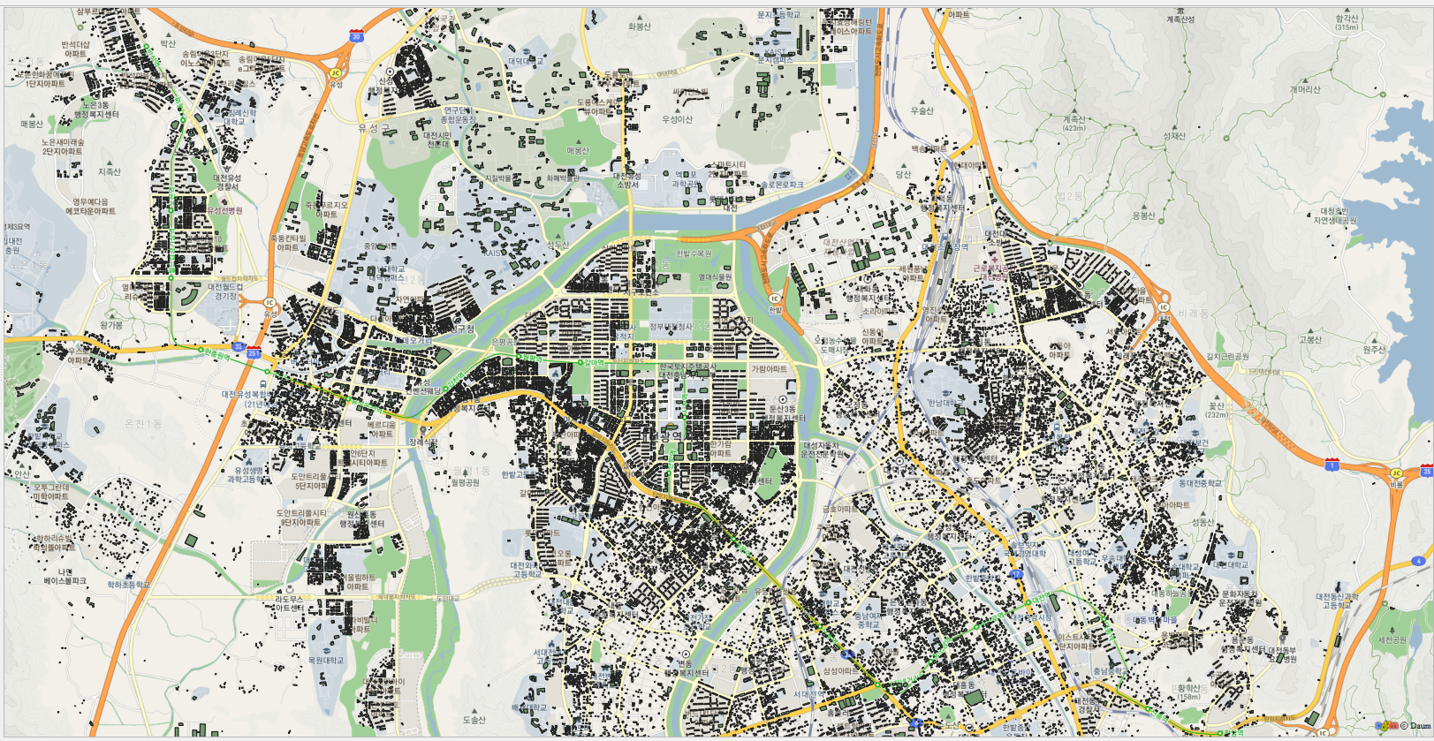
2. 데이터 수집 및 전처리 대전광역시 건축물 데이터
Q-GIS를 활용하여 대전광역시 건물 데이터를 지도에 표기
But,
도로 관련 데이터 부족 → 분석과정에 미포함

Slide 17
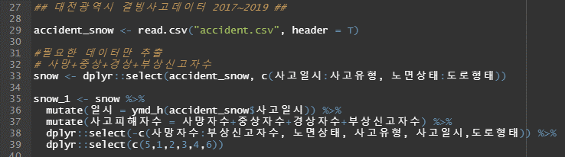
2. 데이터 수집 및 전처리 결빙사고 데이터
OpenAPI를 통해 결빙사고데이터를 추출
추출 데이터를 바탕으로 사고피해자수 산정
사고피해자수 = 사망자수 + 중상자수 + 경상자수 + 부상신고자수

Slide 18
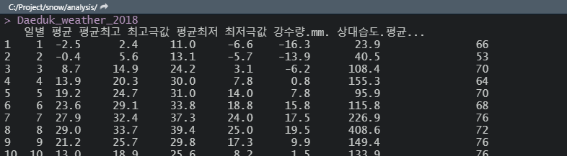
2. 데이터 수집 및 전처리 기상 데이터
날씨 요약 월별 평균데이터
사고형태와 엮기에 어려움 발생
요일별 데이터를 찾기로 결정.
Notes:
날씨 요약 월별 평균데이터
단위가 시로 나오는 사고형태와 엮기에 어려움 발생. 따라서 더 자세하게 나오는 요일별 데이터를 찾기로 결정.

Slide 19
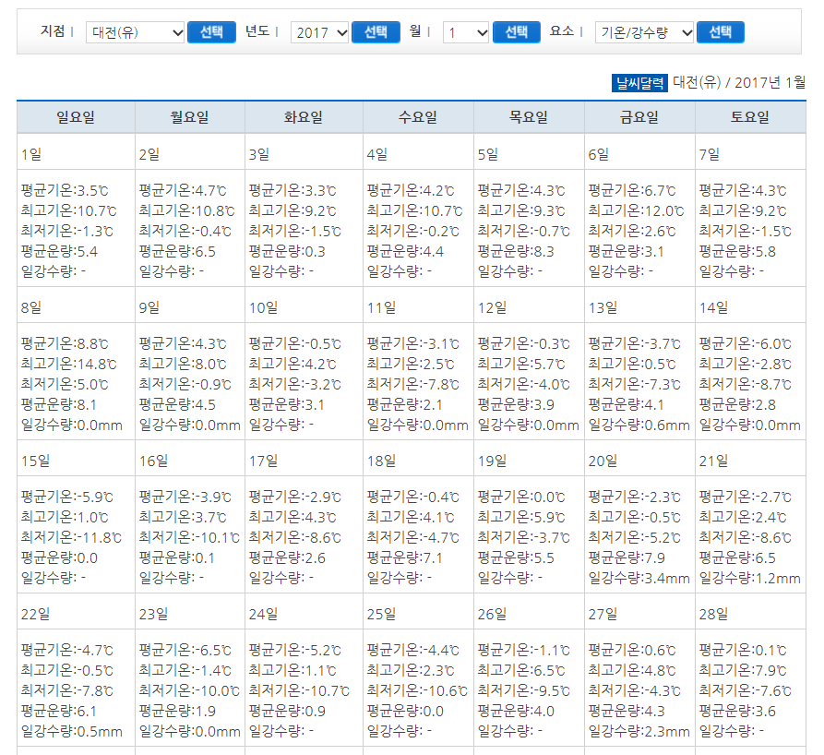
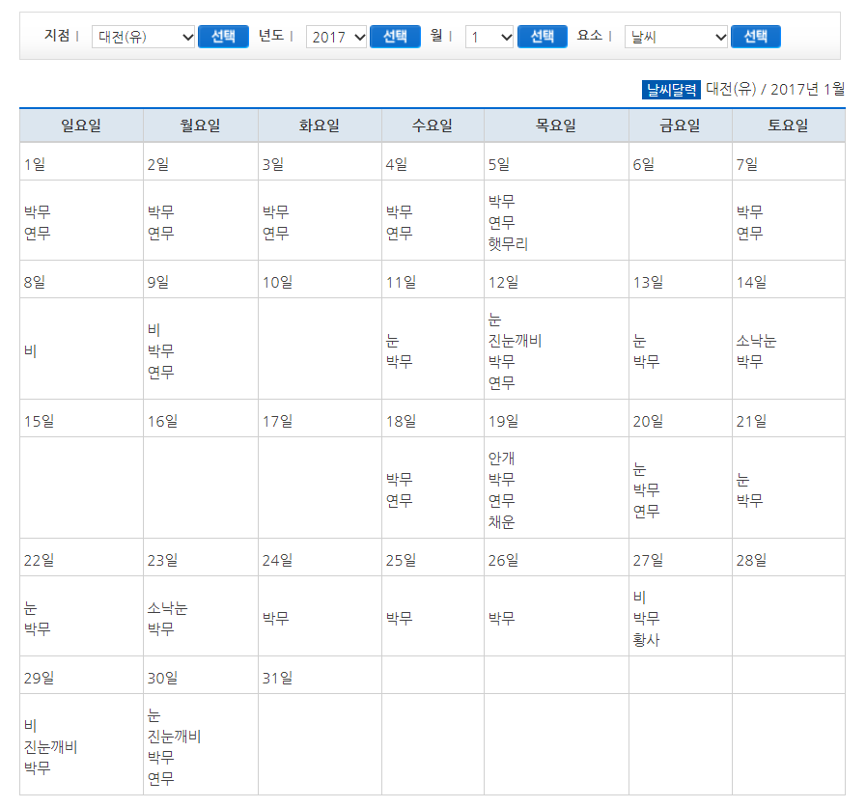
2. 데이터 수집 및 전처리 기상 데이터
대전지역 2017~ 2019년의 1,2,3,11,12월 기상데이터 크롤링

Slide 20
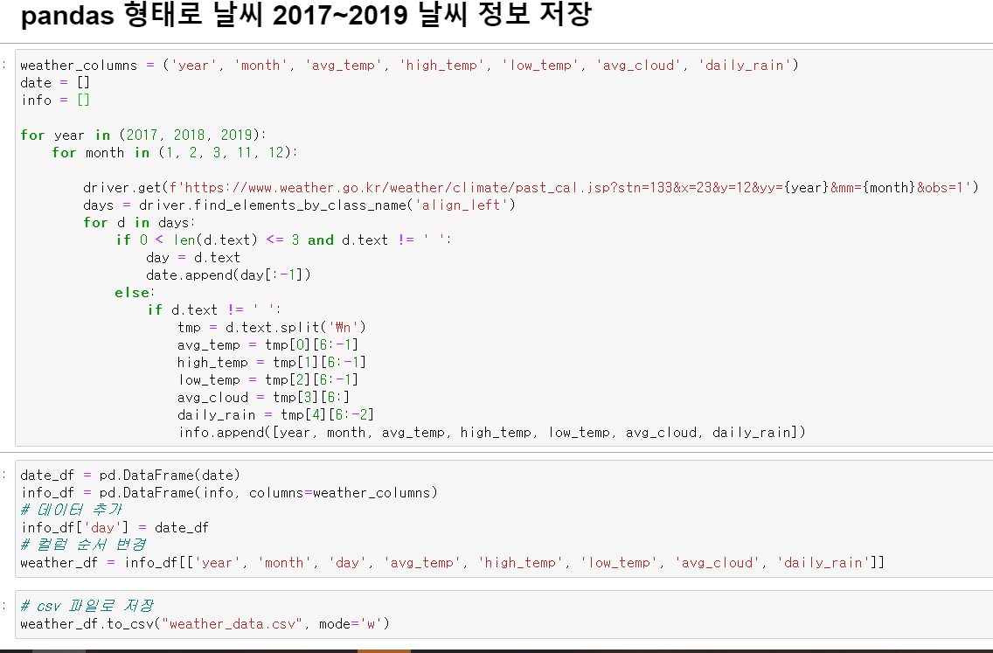
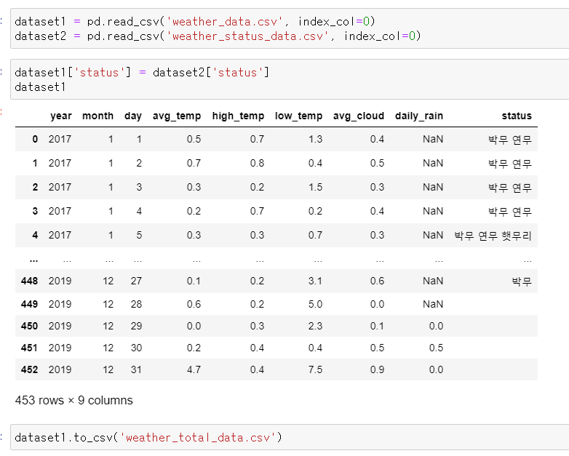
2. 데이터 수집 및 전처리 기상 데이터
셀레늄을 활용하여 기상정보 사이트에 공개된 기상 관련 데이터를 크롤링 함
크롤링한 데이터를 weather_data.csv 파일로 저장

Slide 21
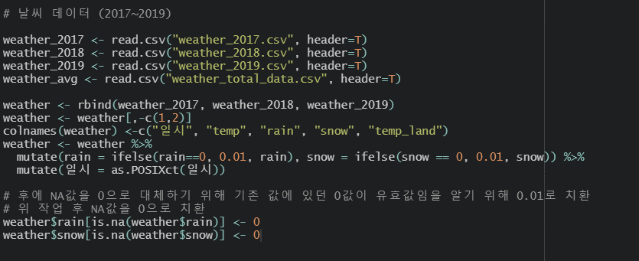
2. 데이터 수집 및 전처리 기상 데이터
결빙사고 데이터와 날씨데이터 열 이름을 통일
결측값 ‘0’으로 치환, 기존 0값은 0.01로 치환
Notes:
결빙사고 데이터와 날씨데이터를 합치기 위해 열 이름을 통일
결측값 ‘0’으로 치환, 기존 0값은 결측값과 구분하기 위해 0.01로 치환
기존 0값이 유효값임을 알기 위해 0.01로 치환

Slide 22
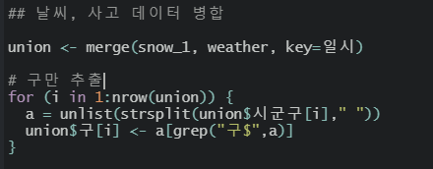
2. 데이터 수집 및 전처리 기상 데이터 + 결빙사고 데이터
날씨데이터 전처리 후 사고데이터와 시간 기준으로 결합

Slide 23
CHAPTER
결과 및 활용
IV
분석 결과
결과 활용 방안 및 한계점
사용 도구

Slide 24
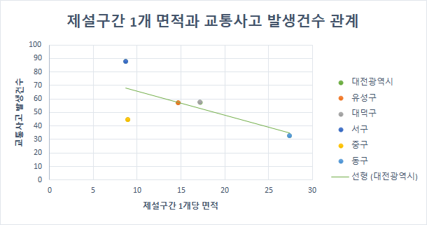
1. 분석 결과
제설구간 면적과 교통사고 발생건수 관계
'제설구간 1개당 면적' 이 작을수록 교통사고가 많이 발생한다.
고로, 제설구간을 늘려 교통사고를 방지해야한다

Slide 25
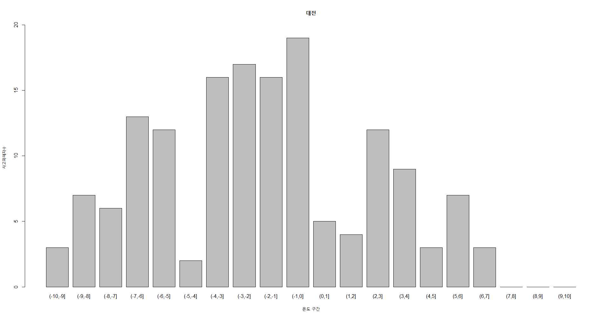
1. 분석 결과 대전광역시 기온에 따른 교통사고 피해자 수
귀무가설 : 사고가 날 때의 기온은 0도 이하가 아닐 것이다.
대립가설 : 사고가 날 때의 기온은 0도 이하일 것이다.
0도 근처의 영하 온도에서 사고가 많이 발생
유의수준 0.05에서 유의확률 0.0005로 귀무가설 기각
사고는 0℃ 이하일 것이다.

Slide 26
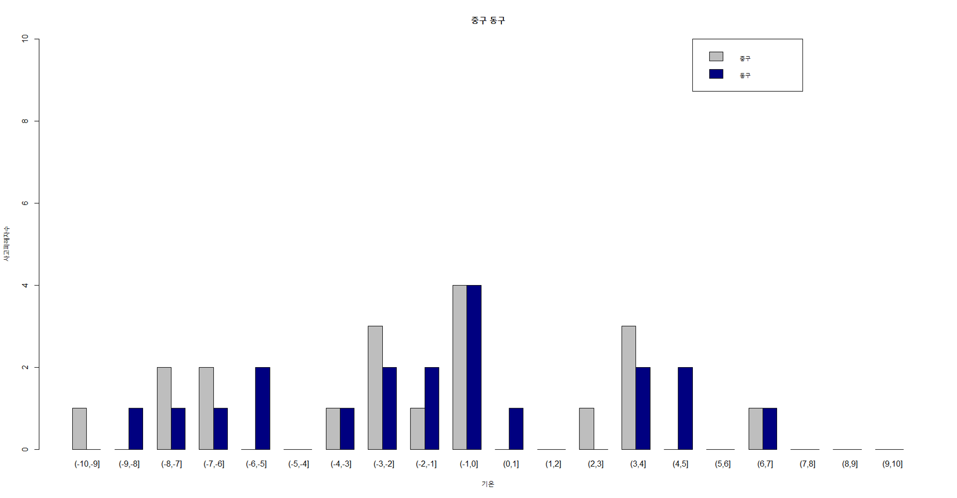
1. 분석 결과 자치구 별 기온에 따른 교통사고 피해자 수
동구, 중구
피해자 수 고르게 분포
유의확률이 유의수준보다 큼 -> 귀무가설을 기각하지 못하였다.
기온에 따른 교통사고 피해자수는 차이가 없음

Slide 27
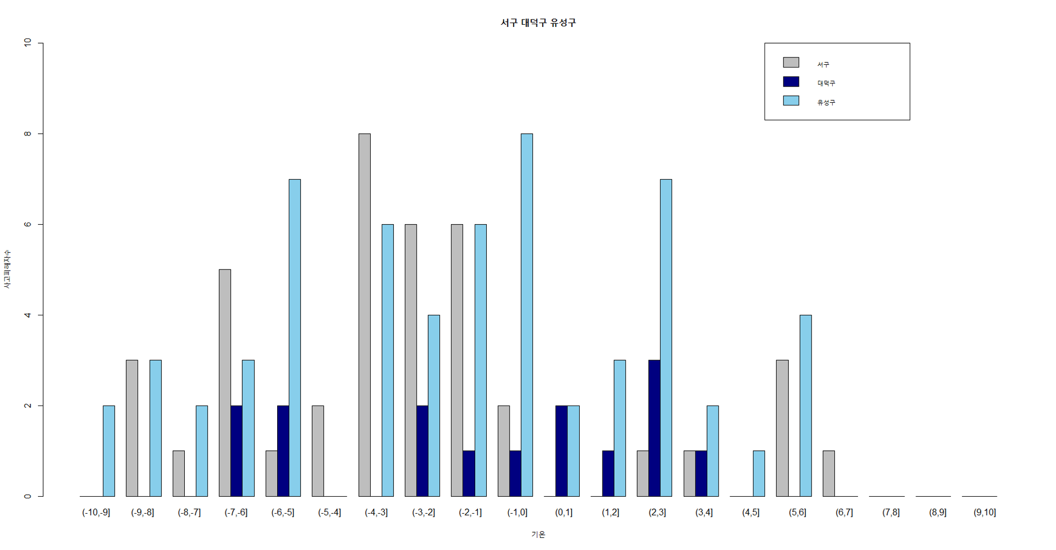
1. 분석 결과 자치구 별 기온에 따른 교통사고 피해자 수
서구, 대덕구, 유성구
0℃ 부근 기온에서 사고가 많이 발생
유의확률이 유의수준보다 작아 귀무가설을 기각한다.
교통사고가 0℃ 부근에서 많이 발생함을 알 수 있다.

Slide 28
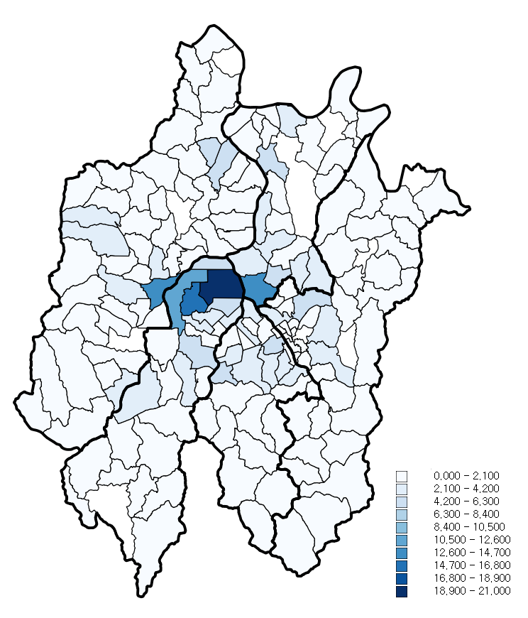
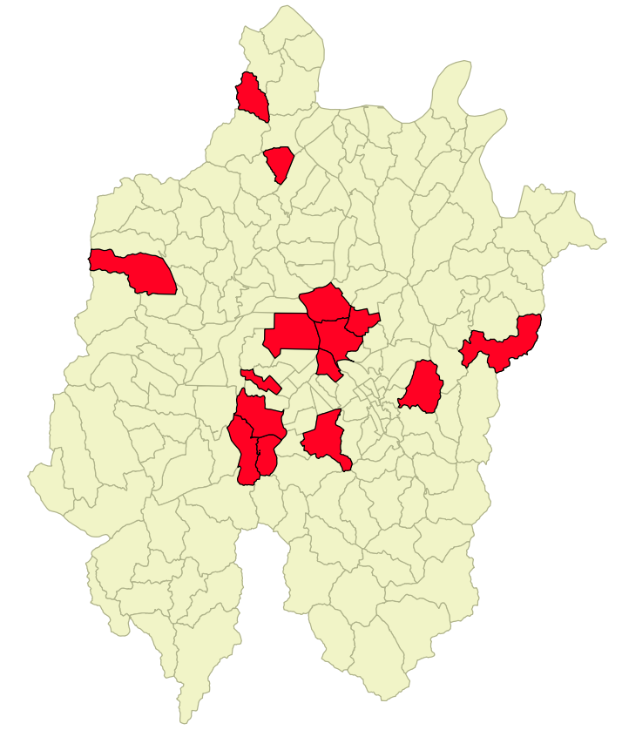
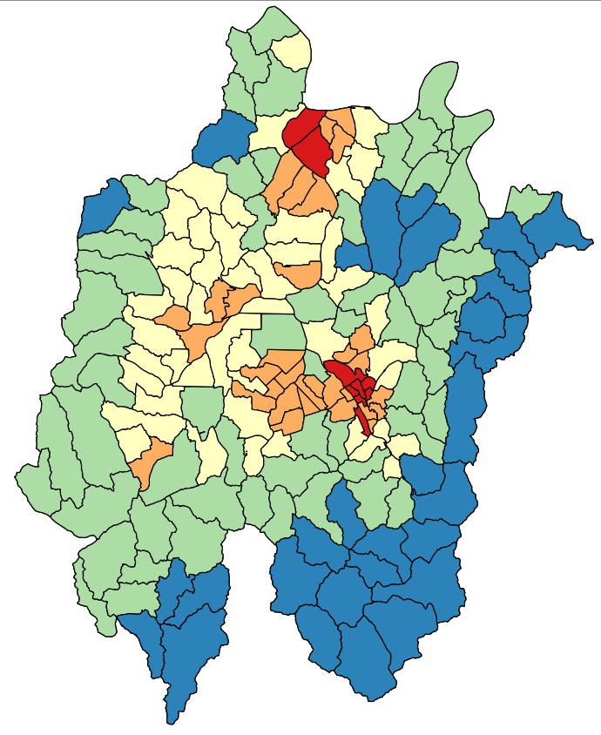
1. 분석 결과 지표면 온도와 교통사고 발생지역 시각화
2017년 겨울철 빙판길
교통사고 발생 건수
20170120(교통사고 최다발생 날짜) 교통사고 발생 구역
20170120 동 별 지표면온도 분포
2017년 겨울철 빙판길 교통사고 건수 시각화
교통사고 최다발생 날짜의 사고구역 시각화
교통사고 최다발생 날짜의 지표면온도 시각화
교통사고 발생지역의 지표면 온도가 낮은 점을 확인했다.

Slide 29
2. 결과 활용 방안 및 한계점
01
한계점
대전광역시의 데이터 종류, 수가 비교적 부족했다.
자치구에서 제공되는 정보가 적었다.
02
기상청과 연계하여 제설차배치 지역 예측 가능
실수요에 맞는 예산의 효율적 집행, 세금 낭비 방지
자치구별 특성을 파악하여 효율적인 제설 대책을 수립할 수 있다.
기대효과
03
업무 활용 방안
환경문제 개선
: 적재적소에 제설차를 운행하게 하여 최적의 경로 설정
=> 제설제 남용 방지
친환경 제설제 사용 권고

Slide 30




3. 사용 도구
사용프로그램
데이터 수집 및 편집
기상자료 크롤링
데이터 분석
지표면온도 시각화
참고자료
도로 노면 결빙사고 원인 분석(홍현기, 2014)
Landsat 8 위성자료를 이용한 지표면온도 산출 및 도심녹지효과 분석(국립기상과학원, 2016)
동절기 도로안전을 위한 노면관리(부제:어는비 예보연구)(한국도로공사, 2016)
대전광역시 2019년도 교통조사 및 분석 보고서(대전광역시, 2019)
[리포트+] 눈이 오면 왜 염화칼슘을 뿌릴까?…염화칼슘의 '두 얼굴'(SBS 뉴스, 2017.01.21)
차량부식·도로파손 `싸구려 제설제` 쓰는 지자체(매일경제, 2017.01.30)
최근 5년간 겨울철 블랙아이스 사고로 사망자 199명 발생(데이터솜, 2020.01.30)
전체 교통사고는 감소↓, 빙판길 교통사고는 오히려 증가↑(도로교통공단, 2020.01.31)

Slide 31
감사합니다
Thank you

